Slide 1
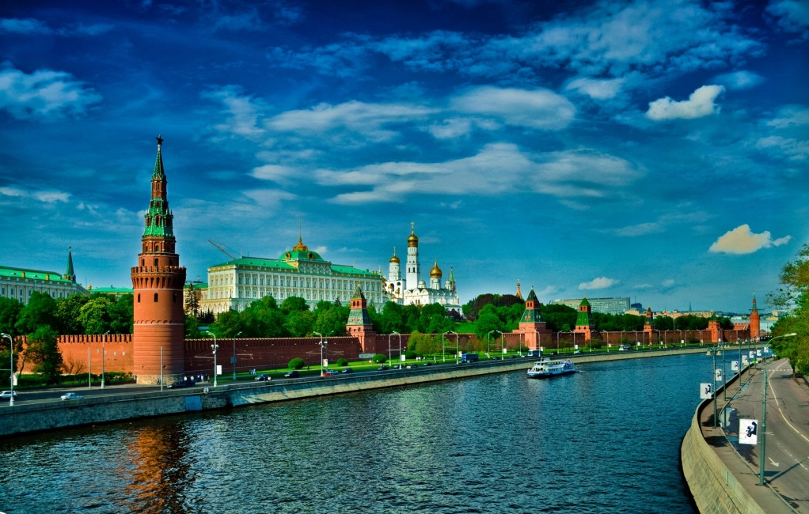
Окружающий мир
Контрольно-измерительный материал по разделу:
« Наша Родина: от Руси до России»
Тема : «Древняя Русь. Древнерусское государство»
Составила презентацию учитель начальных классов
МОУ «Гимназия №1»
г. Печора
Килимчук Елена Александровна
Notes:
Переход с данного слайда на следующий осуществляется нажатием мышки на сам слайд.

Slide 2





2.а. Правильный ответ - появится
«кликни» по нему . Ты «перейдешь» к другому заданию.
1. Выбери вариант ответа и «кликни» по нему мышкой.
________________
________________
________________
________________
2.б. Ошибка – появится окошко с правильным ответом. «Кликни» на
перейдёшь на следующее задание. При четырёх ошибках выходишь.
- «отлично» 5
11,10,9 – «хорошо» 4
8, 7 – « удовлетворительно»3
Составила презентацию учитель начальных классов МОУ «Гимназия №1»
г. Печора
Килимчук Елена Александровна
Notes:
Данный слайд является инструкционным. Необходимо объяснить учащимся правила работы с тестом и особенности оценивания. Переход на следующий слайд происходит после нажатия на гиперссылку.

Slide 3


Килимчук Елена Александровна
1.Что могли найти археологи при раскопках древнего славянского городища?
1
серебряный крест
2
листы печатной книги
3
кирпичная кладка дома
4
деньги
5
берестяные грамоты
6
глиняные черепки
7
рыболовные крючки
8
деревянные статуи идолов
Следующее задание
серебряный крест
деньги
берестяные грамоты
глиняные черепки
деревянные статуи идолов

Slide 4

Килимчук Елена Александровна
2. Закончи предложения.
Древняя Русь – это
небольшие самостоятельные княжества.
небольшие самостоятельные княжества
небольшие государства
небольшие республики
1
2
3
Потомками восточных славян
являются:
русские, белорусы, украинцы.
русские, белорусы, украинцы
белорусы, казахи, украинцы
русские, узбеки, поляки
4
5
6
Следующее
задание
Древняя Русь- это небольшие самостоятельные княжества.
Потомками восточных славян являются русские, белорусы, украинцы.

Slide 5
Килимчук Елена Александровна
2. Закончи предложения.
Древняя Русь – это
небольшие самостоятельные княжества.
небольшие самостоятельные княжества
небольшие государства
небольшие республики
1
2
3
Потомками восточных славян
являются:
русские, белорусы, украинцы.
русские, белорусы, украинцы
белорусы, казахи, украинцы
русские, узбеки, поляки
4
5
6
Следующее
задание
Древняя Русь- это небольшие самостоятельные княжества.
Потомками восточных славян являются русские, белорусы, украинцы.

Slide 6

Килимчук Елена Александровна
3.В каких веках наша страна стала называться Древняя Русь?
а) VIII-IX вв
в) XI – XII вв
б) VI –VII вв
Следующее
задание
VIII-IX вв.
В этот период возникли небольшие независимые , самостоятельные княжества. Общее название всех княжеств – Древняя Русь.

Slide 7

Килимчук Елена Александровна
3.В каких веках наша страна
стала называться Древняя Русь?
а) VIII-IX вв
в) XI – XII вв
б) VI –VII вв
Следующее
задание
VIII-IX вв.
В этот период возникли небольшие независимые , самостоятельные княжества. Общее название всех княжеств – Древняя Русь.

Slide 8

Килимчук Елена Александровна
3.В каких веках наша страна
стала называться Древняя Русь?
а) VIII-IX вв
в) XI – XII вв
б) VI –VII вв
Следующее
задание
VIII-IX вв.
В этот период возникли небольшие независимые , самостоятельные княжества. Общее название всех княжеств – Древняя Русь.

Slide 9

Килимчук Елена Александровна
4. Выбери правильное высказывание.
1
Восточные славяне осваивали земли между морями : Чёрным, Балтийским, Каспийским.
2
Восточные славяне осваивали огромную территорию между морями –Чёрным, Белым, Балтийским.
Восточные славяне осваивали огромную территорию между морями – Чёрным, Азовским, Каспийским.
3
Следующее
задание
Восточные славяне осваивали огромную территорию между морями- Чёрным, Белым, Балтийским.

Slide 10

Килимчук Елена Александровна
4. Выбери правильное высказывание.
1
Восточные славяне осваивали территорию между морями : Чёрным, Балтийским, Каспийским.
Восточные славяне осваивали огромную территорию между морями –Чёрным, Белым, Балтийским,
2
Восточные славяне осваивали огромную территорию между морями – Чёрным, Азовским, Каспийским.
3
Следующее
задание
Восточные славяне начиная с
VI века осваивали огромную территорию между морями- Чёрным, Белым, Балтийским.

Slide 11
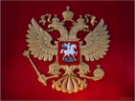
Килимчук Елена Александровна
4. Выбери правильное высказывание.
1
Восточные славяне осваивали земли между морями : Чёрным, Балтийским, Каспийским.
Восточные славяне осваивали огромную территорию между морями –Чёрным, Белым, Балтийским.
2
Восточные славяне осваивали огромную территорию между морями – Чёрным, Азовским, Каспийским.
3
следующее
задание
Восточные славяне осваивали огромную территорию между морями- Чёрным, Белым, Балтийским.

Slide 12
Килимчук Елена Александровна
4. Выбери правильное высказывание.
1
Восточные славяне осваивали земли между морями : Чёрным, Балтийским, Каспийским.
Восточные славяне осваивали огромную территорию между морями –Чёрным, Белым, Балтийским.
2
Восточные славяне осваивали огромную территорию между морями – Чёрным, Азовским, Каспийским.
3
выход
Восточные славяне осваивали огромную территорию между морями- Чёрным, Белым, Балтийским.

Slide 13

Килимчук Елена Александровна
5. В каком веке возникло Древнерусское государство?
а) XI век
б) VII век
в) IX век
Следующее задание
Древнерусское государство возникло в конце IX века. Оно успешно развивалось и достигло расцвета к началу XI века. Наша страна называлась Древнерусским государством с конца IX века до начала XV века.

Slide 14

Килимчук Елена Александровна
5. В каком веке возникло Древнерусское государство?
а) XI век
б) VII век
в) IX век
Следующее задание
Древнерусское государство возникло в конце IX века. Оно успешно развивалось и достигло расцвета к началу XI века. Наша страна называлась Древнерусским государством с конца IX века до начала XV века.

Slide 15


Килимчук Елена Александровна
5. В каком веке возникло Древнерусское государство?
а) XI век
б) VII век
в) IX век
Следующее задание
Древнерусское государство возникло в конце IX века. Оно успешно развивалось и достигло расцвета к началу XI века. Наша страна называлась Древнерусским государством с конца IX века до начала XV века.

Slide 16
Килимчук Елена Александровна
5. В каком веке возникло Древнерусское государство?
а) XI век
б) VII век
в) IX век
выход
Древнерусское государство возникло в конце IX века. Оно успешно развивалось и достигло расцвета к началу XI века. Наша страна называлась Древнерусским государством с конца IX века до начала XV века.

Slide 17
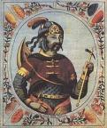
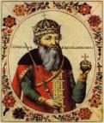
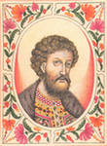
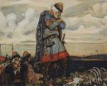
Килимчук Елена Александровна
6. Кто был первым князем Древней Руси?
а) Ярослав
б) Рюрик
в) Владимир
г) Олег
Следующее задание
Первым князем Древней Руси был Рюрик.

Slide 18

Килимчук Елена Александровна
6. Кто был первым князем Древней Руси?
а) Ярослав
б) Рюрик
в) Владимир
г) Олег
Следующее задание
Первым князем Древней Руси был Рюрик.

Slide 19
Килимчук Елена Александровна
6. Кто был первым князем Древней Руси?
а) Ярослав
б) Рюрик
в) Владимир
г) Олег
Следующее задание
Первым князем Древней Руси был Рюрик.

Slide 20
Килимчук Елена Александровна
6. Кто был первым князем Древней Руси?
а) Ярослав
б) Рюрик
в) Владимир
г) Олег
Выход
Первым князем Древней Руси был Рюрик.

Slide 21
Килимчук Елена Александровна
7.Принятие христианства и Крещение Руси было при князе:
а) Игоре
б) Рюрике
в) Владимире
г) Ярославе
Следующее задание
Крещение Руси произошло при великом князе Владимире Святославовиче. На Руси было принято христианство. Народ князя Владимира прозвал Красным Солнышком.

Slide 22
Килимчук Елена Александровна
7.Принятие христианства и Крещение Руси было при князе:
а) Игоре
б) Рюрике
в) Владимире
г) Ярославе
Следующее задание
Крещение Руси произошло при великом князе Владимире Святославовиче. На Руси было принято христианство. Народ прозвал князя Владимира Красным Солнышком.

Slide 23

Килимчук Елена Александровна
7.Принятие христианства и Крещение Руси было при князе:
а) Игоре
б) Рюрике
в) Владимире
г) Ярославе
Следующее задание
Крещение Руси произошло при великом князе Владимире Святославовиче. На Руси было принято христианство. Народ прозвал князя Владимира Красное Солнышко.

Slide 24

Килимчук Елена Александровна
7.Принятие христианства и Крещение Руси было при князе:
а) Игоре
б) Рюрике
в) Владимире
г) Ярославе
выход
Крещение Руси произошло при великом князе Владимире Святославовиче. На Руси было принято христианство. Народ прозвал князя Владимира Красным Солнышком.

Slide 25
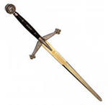

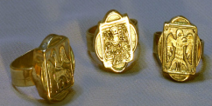
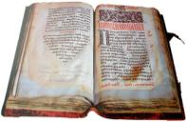
Килимчук Елена Александровна
8.После Крещения Руси священным знаком христиан является:
а) меч
б) крест
в) книга
г) кольцо
Следующее задание
После Крещения Руси священным знаком христиан является крест.

Slide 26

Килимчук Елена Александровна
8.После Крещения Руси священным знаком христиан является:
а) меч
б) крест
в) книга
г) кольцо
Следующее задание
Священным знаком христиан после Крещения Руси является крест.

Slide 27
Килимчук Елена Александровна
8.После Крещения Руси священным знаком христиан является:
а) меч
б) крест
в) книга
г) кольцо
Следующее задание
Священным знаком христиан после Крещения Руси является крест.

Slide 28
Килимчук Елена Александровна
8.После Крещения Руси священным знаком христиан является:
а) меч
б) крест
в) книга
г) кольцо
выход
Священным знаком христиан после Крещения Руси является крест.

Slide 29

9.Прочитай. О каком правителе Древнерусского государства идет речь?
Внук княги Ольги защищал землю от врагов, которые приходили с южных степей. Он приказывал строить города на Руси. Князь помогал бедным, заботился о больных. В годы его правления на Руси было принято христианство и произошло Крещение Руси.
1)
Владимир Святославович
( Красное Солнышко)
в)
Владимир Мономах
а)
Великий князь - сын Владимира Красное Солнышко. Правил он более 30 лет. Князь был грамотным, образованным человеком. Любил много читать. В период княжения князя появились первые школы, для людей всякого состояния. При правлении князя в Новгороде было открыто училище, в котором обучались будущие служители церкви. В народе его прозвали – Мудрый
2)
б)
Святослав Игоревич
Г)
Ярослав Мудрый
Килимчук Елена Александровна
Следующее задание
Владимир Святославович
( Красное Солнышко)
2) Ярослав Мудрый

Slide 30

Килимчук Елена Александровна
9.Прочитай. О каком правителе Древнерусского государства идет речь?
Внук княги Ольги защищал землю от врагов, которые приходили с южных степей. Он приказывал строить города на Руси. Князь помогал бедным, заботился о больных. В годы его правления на Руси было принято христианство и произошло крещение Руси.
1)
Владимир Святославович
( Красное Солнышко)
а)
в)
Владимир Мономах
Великий князь - сын Владимира Красное солнышко. Правил он более 30 лет. Князь был грамотным, образованным человеком. Любил много читать. В период княжения князя появились первые школы, для людей всякого состояния. При правлении князя в Новгороде было открыто училище, в котором обучались будущие служители церкви. В народе его прозвали – Мудрый
2)
б)
Святослав Игоревич
Г)
Ярослав Мудрый
Следующее задание
Владимир Святославович
( Красное Солнышко)
2) Ярослав Мудрый

Slide 31


Килимчук Елена Александровна
9.Прочитай. О каком правителе Древнерусского государства идет речь?
Внук княги Ольги защищал землю от врагов, которые приходили с южных степей. Он приказывал строить города на Руси. Князь помогал бедным, заботился о больных. В годы его правления на Руси было принято христианство и произошло крещение Руси.
1)
Владимир Святославович
( Красное Солнышко)
а)
в)
Владимир Мономах
Великий князь - сын Владимира Красное Солнышко. Правил он более 30 лет. Князь был грамотным, образованным человеком. Любил много читать. В период княжения князя появились первые школы, для «людей всякого состояния». При правлении князя в Новгороде было открыто училище, в котором обучались будущие служители церкви. В народе его прозвали – Мудрый.
2)
б)
Святослав Игоревич
Г)
Ярослав Мудрый
Следующее
задание
1.Внуком княгини Ольги был князь
Владимир Святославович.В годы его правления произошло Крещение Руси и было принято христианство.
2. Сыном Владимира Святославовича является Ярослав Мудрый. Он был грамотным и образованным.Ярослав много читал. В период его правления продолжалось строительство городов. Один из них назван Ярославлем.

Slide 32

Килимчук Елена Александровна
9.Прочитай. О каком правителе Древнерусского государства идет речь?
Внук княги Ольги защищал землю от врагов, которые приходили с южных степей. Он приказывал строить города на Руси. Князь помогал бедным, заботился о больных. В годы его правления на Руси было принято христианство и произошло крещение Руси.
1)
Владимир Святославович
( Красное Солнышко)
а)
в)
Владимир Мономах
Великий князь - сын Владимира Красное солнышко. Правил он более 30 лет. Князь был грамотным, образованным человеком. Любил много читать. В период княжения князя появились первые школы, для «людей всякого состояния». При правлении князя в Новгороде было открыто училище, в котором обучались будущие служители церкви. В народе его прозвали – Мудрый
2)
б)
Святослав Игоревич
Г)
Ярослав Мудрый
выход
1.Внуком княгини Ольги был князь
Владимир Святославович.В годы его правления произошло Крещение Руси и было принято христианство.
2. Сыном Владимира Святославовича является Ярослав Мудрый. Он был грамотным и образованным.Ярослав много читал. В период его правления продолжалось строительство городов. Один из них назван Ярославлем.

Slide 33

Килимчук Елена Александровна
10. Отметь правильные высказывания.
Ярославлем был назван город на реке Волге в честь великого князя Ярослава Мудрого
1
2
Ярослав Мудрый княжил в XIV веке.
В период правления Ярослава Мудрого появились первые школы и училища, где обучались служители церкви.
3
4
В честь Ярослава Мудрого был назван город Владимир.
5
Центром Древнерусского государства стал Киев, потому что являлся центром большой торговли и богатым городом.
следующее
задание
Центром Древнерусского государства стал Киев, потому что являлся центром большой торговли и богатым городом.
В период правления Ярослава Мудрого появились первые школы и училища, где обучались служители церкви.
Ярославлем был назван город на реке Волге в честь великого князя Ярослава Мудрого.

Slide 34
Килимчук Елена Александровна
10. Отметь правильные высказывания.
Ярославлем был назван город на реке Волге в честь великого князя Ярослава Мудрого
1
2
Ярослав Мудрый княжил в XIV веке.
В период правления Ярослава Мудрого появились первые школы и училища, где обучались служители церкви.
3
4
В честь Ярослава Мудрого был назван город Владимир.
5
Центром Древнерусского государства стал Киев, потому что являлся центром большой торговли и богатым городом.
Центром Древнерусского государства стал Киев, потому что являлся центром большой торговли и богатым городом.
В период правления Ярослава Мудрого появились первые школы и училища, где обучались служители церкви.
Ярославлем был назван город на реке Волге в честь великого князя Ярослава Мудрого.
Следующее задание

Slide 35
Килимчук Елена Александровна
10. Отметь правильные высказывания.
Ярославлем был назван город на реке Волге в честь великого князя Ярослава Мудрого
1
2
Ярослав Мудрый княжил в XIV веке.
В период правления Ярослава Мудрого появились первые школы и училища, где обучались служители церкви.
3
4
В честь Ярослава Мудрого был назван город Владимир.
5
Центром Древнерусского государства стал Киев, потому что являлся центром большой торговли и богатым городом.
Следующее задание
Центром Древнерусского государства стал Киев, потому что являлся центром большой торговли и богатым городом.
В период правления Ярослава Мудрого появились первые школы и училища, где обучались служители церкви.
Ярославлем был назван город на реке Волге в честь великого князя Ярослава Мудрого.

Slide 36
Килимчук Елена Александровна
10. Отметь правильные высказывания.
Ярославлем был назван город на реке Волге в честь великого князя Ярослава Мудрого
1
2
Ярослав Мудрый княжил в XIV веке.
В период правления Ярослава Мудрого появились первые школы и училища, где обучались служители церкви.
3
4
В честь Ярослава Мудрого был назван город Владимир.
5
Центром Древнерусского государства стал Киев, потому что являлся центром большой торговли и богатым городом.
выход
Центром Древнерусского государства стал Киев, потому что являлся центром большой торговли и богатым городом.
В период правления Ярослава Мудрого появились первые школы и училища, где обучались служители церкви.
Ярославлем был назван город на реке Волге в честь великого князя Ярослава Мудрого.

Slide 37
Килимчук Елена Александровна
11. Определи, какому веку соответствует год.
1517 г. -
XV
XIV
XVI
1250 г. -
XIII
XI
XII
908 г. -
IX
X
VIII
Следующее задание
1517г. – XVI (16 ) в.
1250г. – XIII (13 ) в.
908 г. – X (10 ) в.

Slide 38
Килимчук Елена Александровна
11. Определи, какому веку соответствует год.
1517 г. -
XV
XIV
XVI
1250 г. -
XII
XI
XIII
908 г. -
IX
X
VIII
Следующее задание
1517г. – XVI (16 ) в.
1250г. – XIII (13 ) в.
908 г. – X (10 ) в.

Slide 39
Килимчук Елена Александровна
11. Определи, какому веку соответствует год.
1517 г. -
XV
XIV
XVI
1250 г. -
XII
XI
XIII
908 г. -
IX
X
VIII
Следующее
задание
1517г. – XVI (16 ) в.
1250г. – XIII (13 ) в.
908 г. – X (10 ) в.

Slide 40

Килимчук Елена Александровна
11. Определи, какому веку соответствует год.
1517 г. -
XV
XIV
XVI
1250 г. -
XII
XI
XIII
908 г. -
IX
X
VIII
Только семь правильных ответов.
Повтори материал.
3

Slide 41


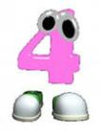


Килимчук Елена Александровна
12.Выбери название монеты, которое сейчас не встречается.
рубль
копейка
полушка
гривенник
Молодец!
Эх, ошибочка вышла!
Одиннадцать правильных
ответов

Slide 42

Килимчук Елена Александровна
12.Выбери название монеты, которое сейчас не встречается.
рубль
копейка
полушка
гривенник
Одиннадцать правильных
ответов
Эх, ошибочка!
Десять
правильных
ответов.

Slide 43
Килимчук Елена Александровна
12.Выбери название монеты, которое сейчас не встречается.
рубль
копейка
полушка
гривенник
Десять
правильных
ответов.
Эх, ошибочка!
4

Slide 44

Килимчук Елена Александровна
12.Выбери название монеты, которое сейчас не встречается.
рубль
копейка
полушка
гривенник
Только восемь
правильных ответов.
Повтори материал.
Девять
правильных
ответов.
3

Slide 45

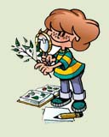

Килимчук Елена Александровна
К сожалению, это 4-я ошибка . Возвращайся к выполнению теста, как только повторишь материал.

Slide 46
Килимчук Елена Александровна
Литература:
. Виноградова Н.Ф. Окружающий мир : учеб. для 3 класса для учащихся общеобразовательных учреждений : в 2 ч. / Н.Ф. Виноградова. – 2-е изд., дораб. - М.: Вентана - Граф, 2011 г. – (Начальная школа XXI века).
2. Н.Ф.Виноградова Окружающий мир : 3 класс : Рабочая тетрадь для учащихся общеобразовательных учреждений : в 2 ч. - М.: Вентана-Граф.-2011г. - ( Начальная школа XXI века).

Slide 47
Килимчук Елена Александровна
Интернет ресурсы:
http://900igr.net/photo/rastenija-i-griby/Podsolnukh.files/Semechki-podsolnukha.html
http://foto.mail.ru/mail/irinakoperles/2425/2426.html# -Рюрик
http://ru.wikipedia.org/wiki/ - Олег
http://www.oldru.com/hronology/05.html - Владимир
http://images.yandex.ru/yandsearch. Меч
http://icxc.at.tut.by/krest1941.gif - крест
http://tp66.ru/images/events/image127.jpg- книга
http://www.kmishim.ru/uploads/images/exhibition/coin.jpg -деньги
http://tormashki.net/uploads/posts/2010-11/1291034929_13.jpg- кольцо

